Slide 1
DÜNYAMIZIN SUYU TÜKENİYOR
Ne yapabiliriz konusunda harekete geçmeliyiz

Slide 2
MEVCUT SU KAYNAKLARINI TÜKETEN ETKENLER
Tarımda bilinçsiz sulama
Hızlı sanayileşme
Evlerde boşa akıtılan sular
Artan nüfus
Ormanların yok olması ve iklimin ısınıp aşırı buharlaşma sonucu dengesiz iklim şartları

Slide 3
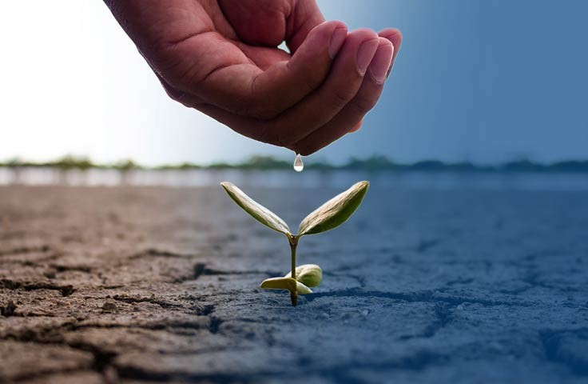
SU HAYATTIR

Slide 4
SULAR BOŞA AKMASIN GELECEĞİMİZ KURUMASIN
Zaman önlem alma zamanı tehlike çanları çalıyor.

Slide 5
DOĞANIN SUYA İHTİYACI VAR

Slide 6
SU GELECEKTİR AKIP GİDEN GELECEĞİMİZİN ELİNDEN TUTUN

Slide 7
KAYBETMEDEN BUNU ANLAMALIYIZ
VAR OLAN DEĞERLİ SU KAYNAKLARIMIZI HUNHARCA KULLANMAYALIM

Slide 8
İZLEDİĞİNİZ İÇİN TEŞEKKÜR EDERİZ
☺
Berke ÇAĞLAR

